Slide 1




Thứ…ngày….tháng….năm….
Lê Thị Oanh
Thiết kế Hương Thảo – Zalo 0972.115.126
Notes:
Thiết kế Hương Thảo – Zalo 0972.115.126

Slide 2







Slide 3




Slide 4


Slide 5
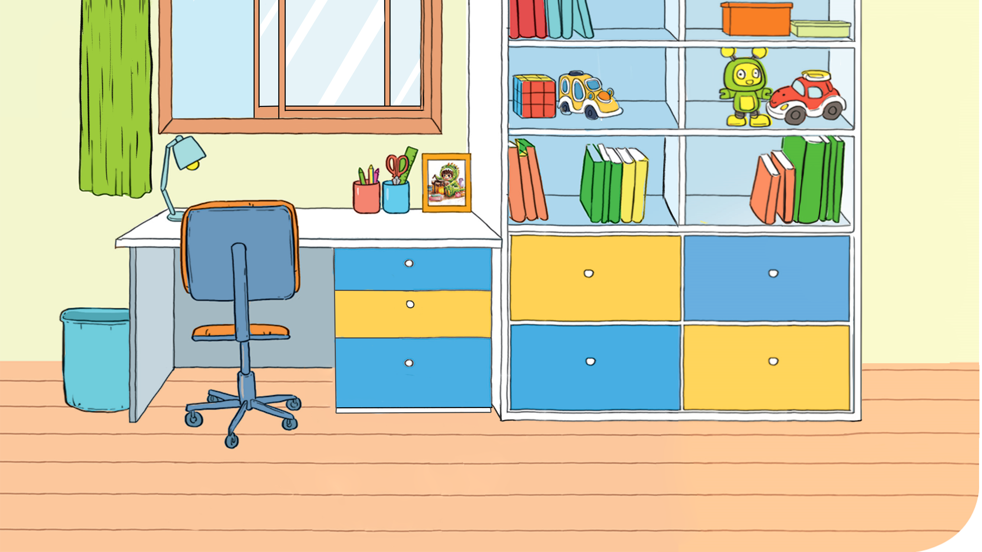


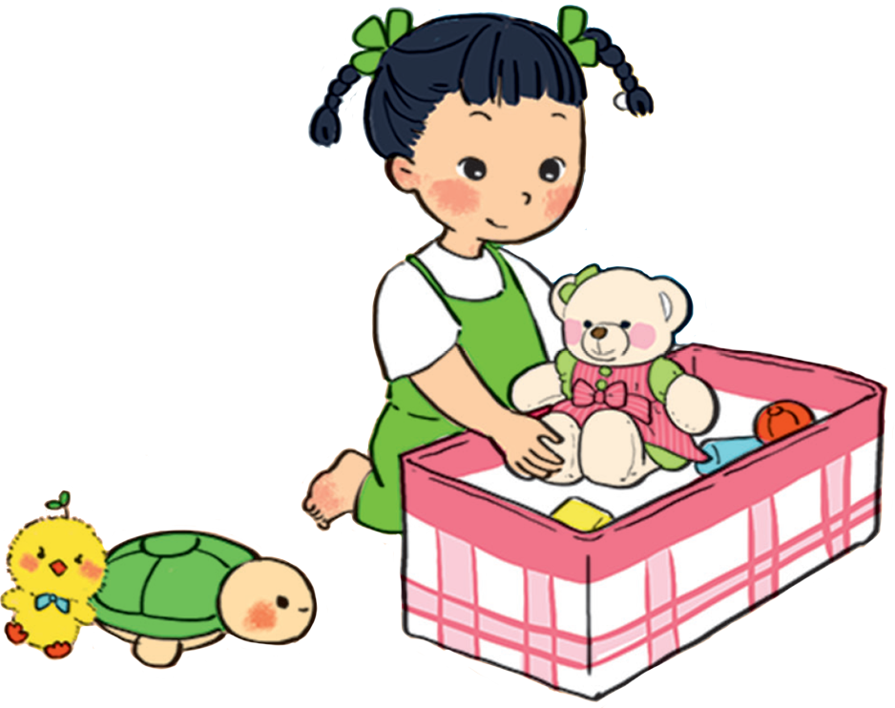

Minh
Em gái Minh
Minh và em gái đang làm gì?
Minh nhắc nhở em như thế nào?

Slide 6
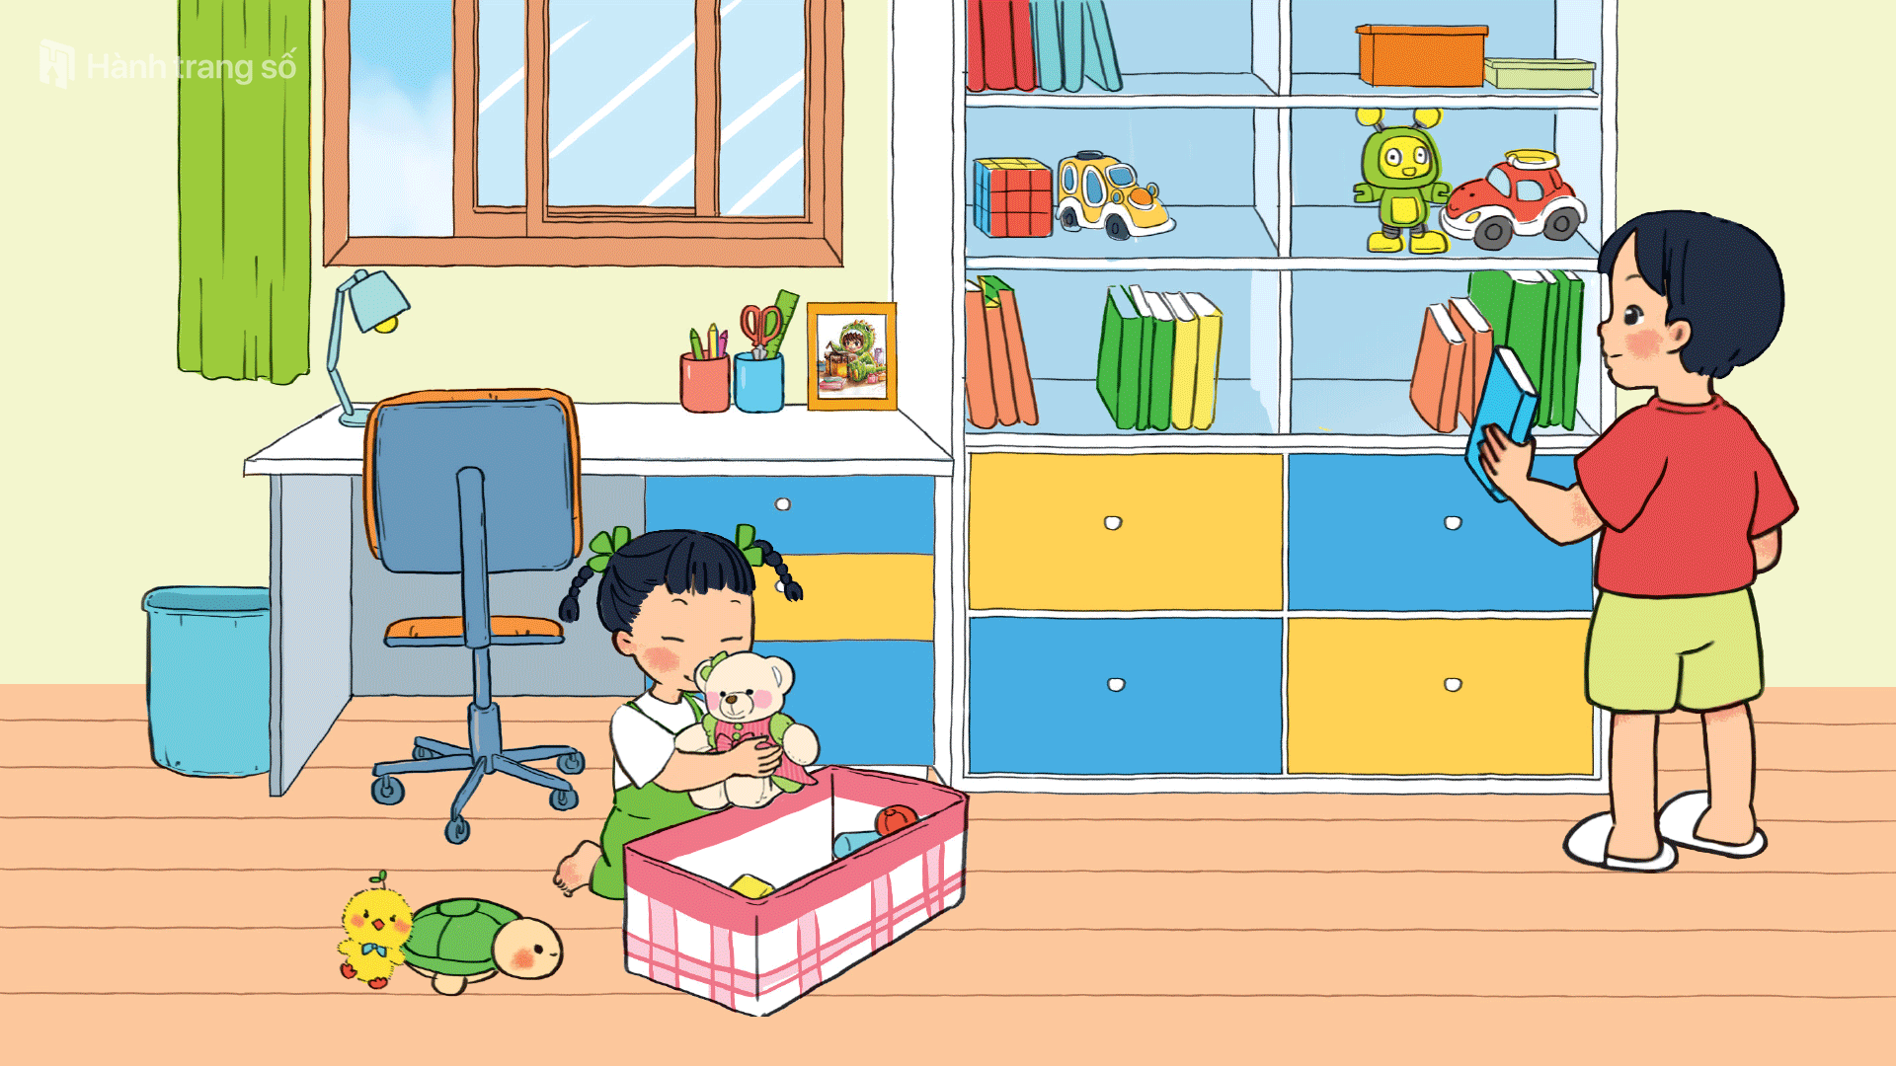
Việc làm của Minh cùng em gái có tác dụng gì?
Những việc làm của 2 anh em Minh đã giúp cho phòng gọn gang, ngăn nắp hơn.

Slide 7


Ghi nhớ
Các em cần làm các công việc phù hợp để nhà cửa luôn gọn gàng, sạch sẽ nhé!

Slide 8


Slide 9
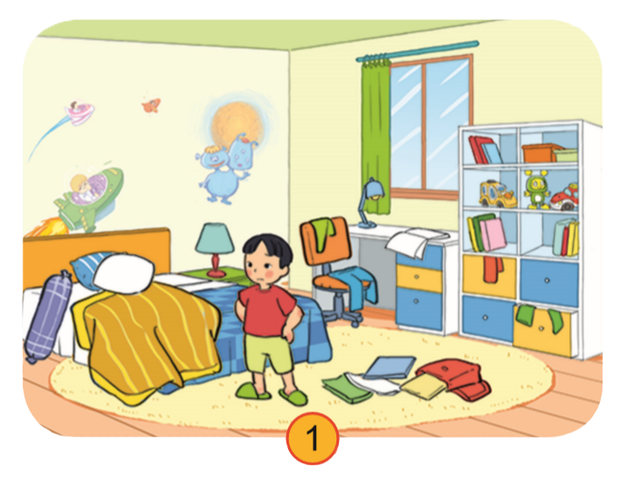
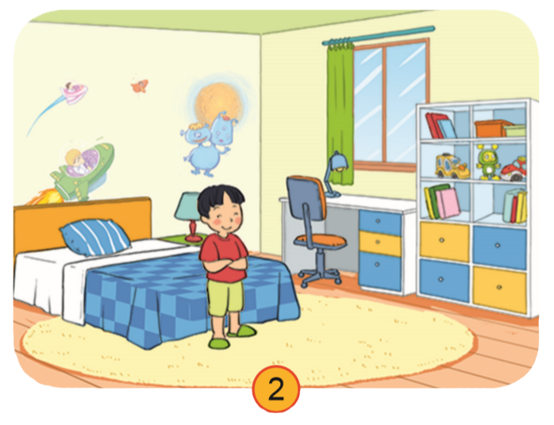
Hai căn phòng này khác nhau như thế nào?
Căn phòng số 1 chăn gối lộn xộn, quần áo để linh tinh, sách vở bừa bãi…
Căn phòng số 2 chăn gối gọn gàng, sách vở để gọn gàng trên giá sách

Slide 10




Các em đã sắp xếp đồ dùng trong nhà mình như thế nào để nhà luôn gọn gàng, ngăn nắp?

Slide 11


Để nhà gọn gàng ngăn nắp, chúng ta cần để đồ dùng đúng nơi quy định. Sử dụng xong cất về đúng chỗ. Quét dọn nhà cửa thường xuyên để nhà luôn sạch đẹp.

Slide 12


Slide 13
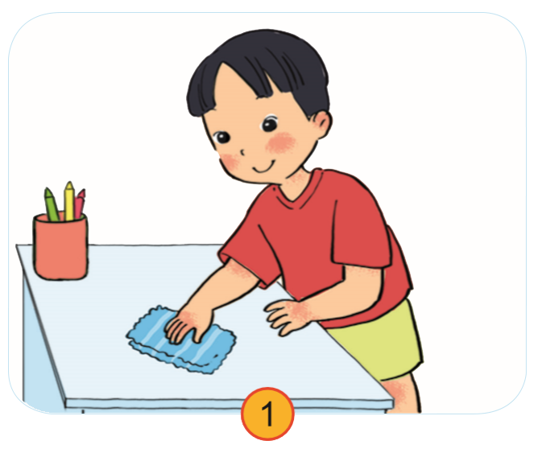
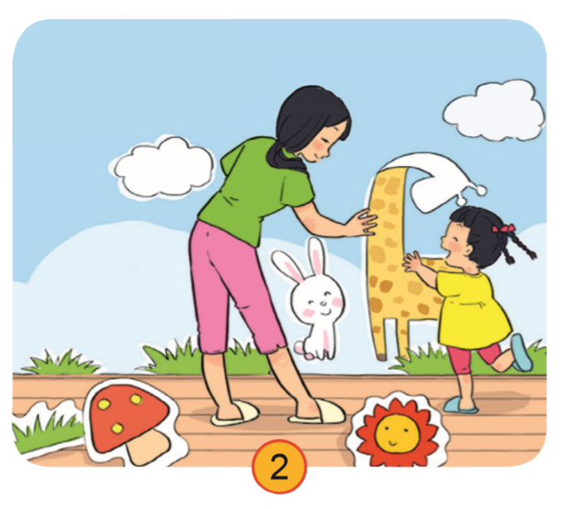
Minh và em gái đang làm gì?
Em Minh và mẹ dán tường giúp nhà của gia đình Minh xinh đẹp hơn.
Minh lau dọn bàn giúp bàn ghế sạch sẽ hơn

Slide 14
Ngoài việc của Minh và em Minh đã làm, các em đã làm gì để nhà mình gọn gàng, sạch đẹp?

Slide 15

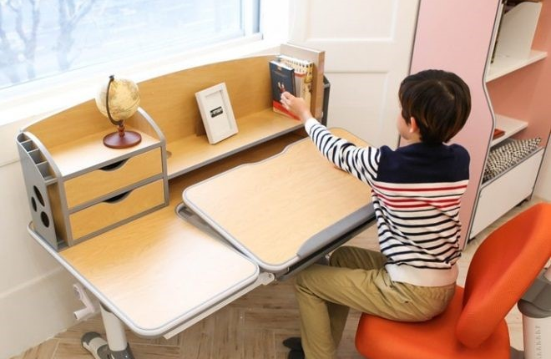
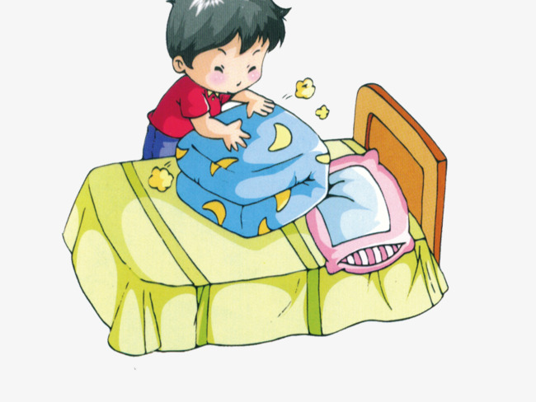
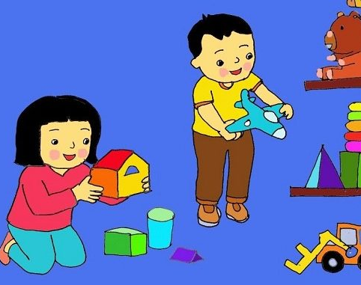
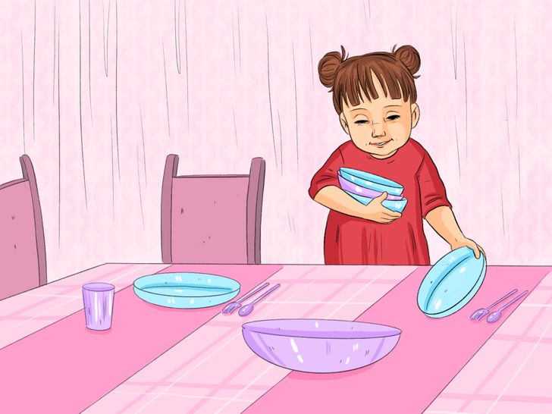

Slide 16
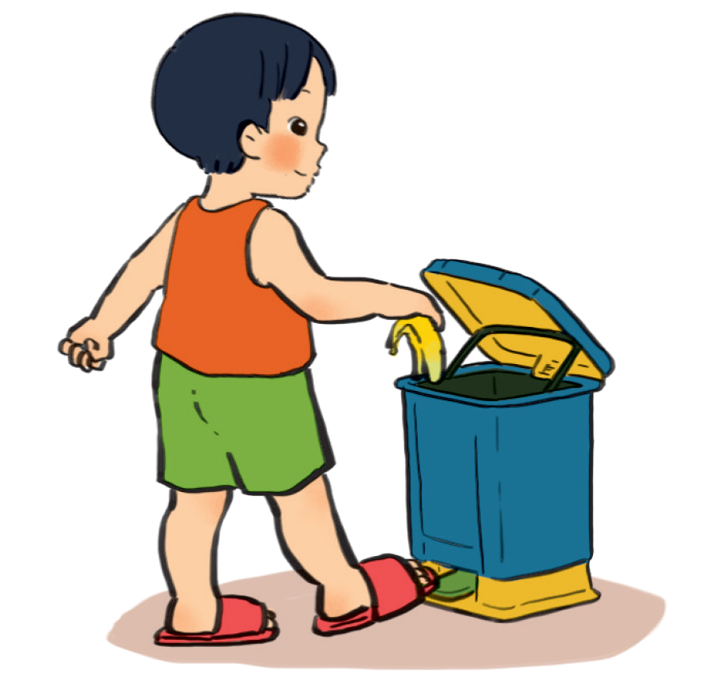

Củng cố bài học

Slide 17
Về nhà:
Cùng ông bà, bố mẹ sắp xếp các đồ dùng trong nhà thật gọn gàng ngăn nắp nhé!

Slide 18


Notes:
Thiết kế Hương Thảo – Zalo 0972.115.126

